Slide 1
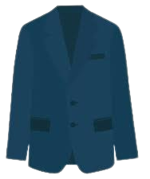
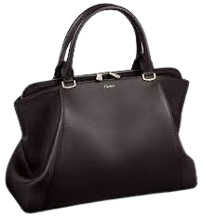
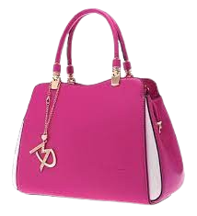
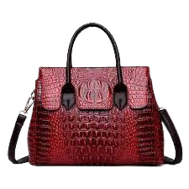
Щоб дізнатися про що буде сьогоднішній урок - розгадайте ребус
’
’
’
Підсумки

Slide 2
Очікування
Учень/учениця:
визначає свої потреби, бажання, інтереси та цілі; 
визначає прагнення і потреби у сфері власного особистісного розвитку та навчання; 
самостійно створює та реалізовує короткострокові плани щодо досягнення успіху, зокрема в навчанні, спорті, побуті;
бере участь у груповій роботі з огляду на індивідуальні особливості і потреби; 
толерантно ставиться до поглядів, переконань, інтересів і потреб інших осіб, що не загрожують здоров’ю, безпеці і добробуту.

Slide 3
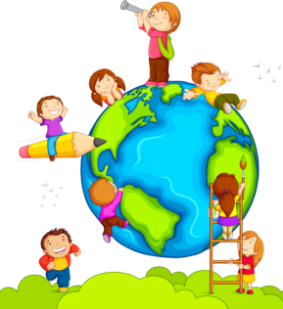
Тема уроку: Підбиваємо підсумки навчального року з предметом «Культура добросусідства»

Slide 4
Мотивація до навчання
Пригадай, що ти вже знаєш за цією темою.
Чого саме ви очікуєте від
цього уроку?

Slide 5
«Асоціації»

Slide 6
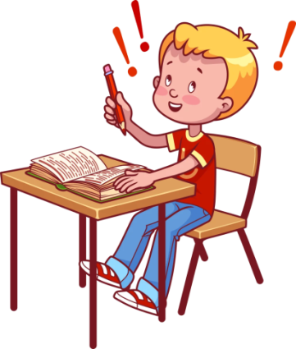
Поміркуймо!
Дайте відповіді на запитання:
Пригадай героїв та героїнь нашого підручника. Чиї особисті історії, проблеми, переживання схожі з твоїми власними? 
Чи змінилися герої підручника? Якщо так, то чому? 
Які теми вам сподобалися найбільше, а які – найменше? Чому? 
Які поради з тих, що містилися в підручнику, вам стали в пригоді, ти їх вже використовуєш? 
За що ви можете подякувати предмету «Культура добросусідства»?

Slide 7
Самостійна робота
Стор. 135, вправа 2: Подумайте за що ви хотіли б вручити медалі своїм однокласникам після закінчення цього навчального року. Напишіть на медалях за що саме. Це може бути якесь особисте досягнення, подолання певних складнощів, перемоги в чомусь чи над чимось тощо. Зробіть медалі та вручіть ці нагороди однокласникам.

Slide 8
Поміркуймо!
Стор. 136, вправа 3: Пам’ятаєте, як на початку навчального року Славко і Марічка говорили про те, що ми з вами зараз живемо в історичні часи і є свідками, а подекуди й учасниками, визначних подій. Прочитайте самостійно текст і дайте прочитати своїм рідним. Дай відповіді на запитання.

Slide 9
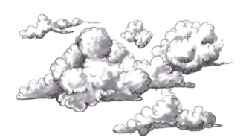
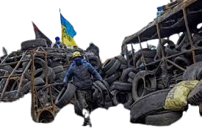
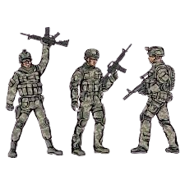
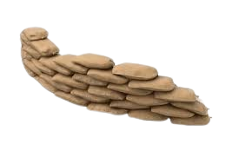
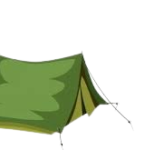
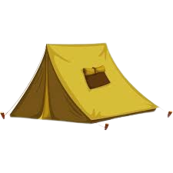
Робота з текстом
Стор. 136 – 137, читання тексту Юрія Гудименка.

Slide 10
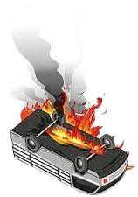
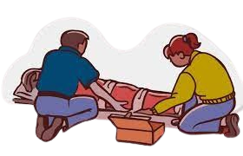
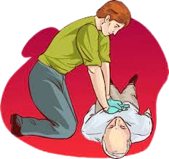
Поміркуймо!
А кого саме ви вважаєте героєм? 
Чи можна стати героями не на фронті? 
Що робить звичайних людей героями?
Про які героїчні вчинки ви самі чули або бачили та хотіли б розповісти?

Slide 11
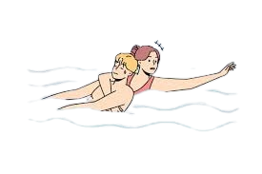
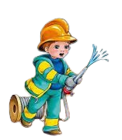
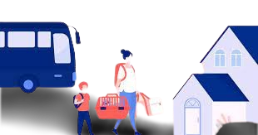
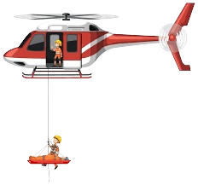
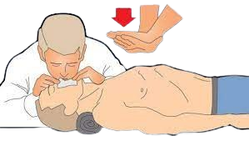

Slide 12
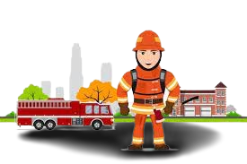
Перегляд навчального відео «Герої без зброї»
https://www.youtube.com/watch?v=0EiZXEKPqsI&ab_channel=%D0%9C%D0%B8-%D0%A3%D0%BA%D1%80%D0%B0%D1%97%D0%BD%D0%B0

Slide 13
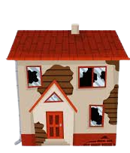
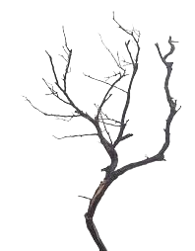
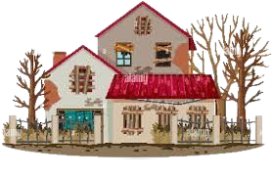
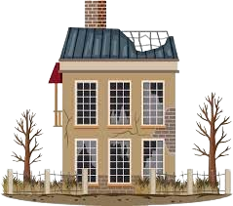
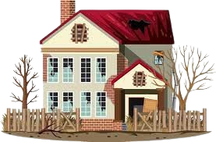
Загальне обговорення
Стор. 137, вправа 4: На всіх українців чекає ще один героїчний вчинок – відбудова нашої країни та її повоєнний економічний і культурний розвиток. Як ви хочете допомогти у відбудові та розвитку нашої країни тепер і за кілька років, коли станете дорослими?

Slide 14
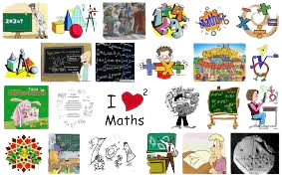
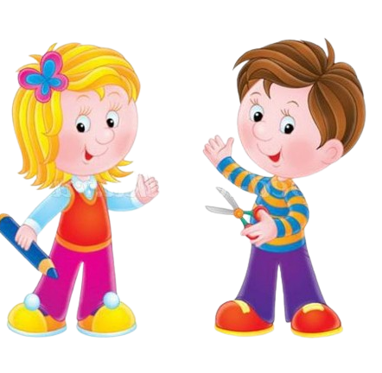
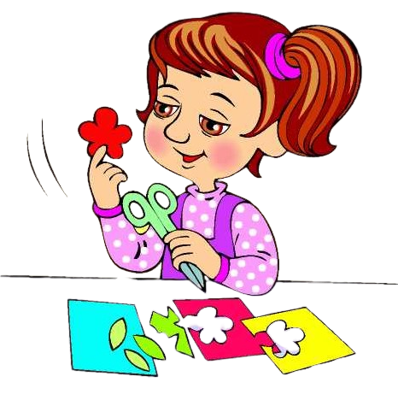
Самостійна робота
Які плани ти вже маєш на літо і наступний навчальний рік? Створи колаж цілей, які ти прагнеш досягти для саморозвитку.
Перегляд навчального відео: Що таке колаж?
https://www.youtube.com/watch?v=ecgjkjYsKmQ&ab_channel=%D0%90%D0%BD%D0%BD%D0%B0%D0%94%D0%B5%D1%80%D0%BA%D0%B0%D1%87

Slide 15
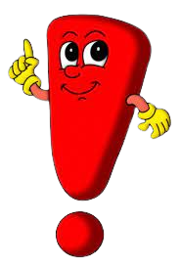
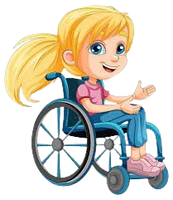
Інформація!
Ми з тобою маємо попрощатися з нашими книжковими друзями. Проте це не означає, що ти не зможеш знайти у своєму оточенні або у віртуальному середовищі друзів чи подруг, які будуть тобі так само близькі та цікаві, як Славко і Ксеня, Марічка і Сашко, Данило і Ліля, Богдан і Софія. Продовжуй спілкуватися та ділитися своїми думками та досвідом не тільки в онлайн-режимі, але й у реальному житті. Сподіваємось, що тебе надихнули приклади та ідеї, які ми зібрали під час вивчення курсу.

Slide 16
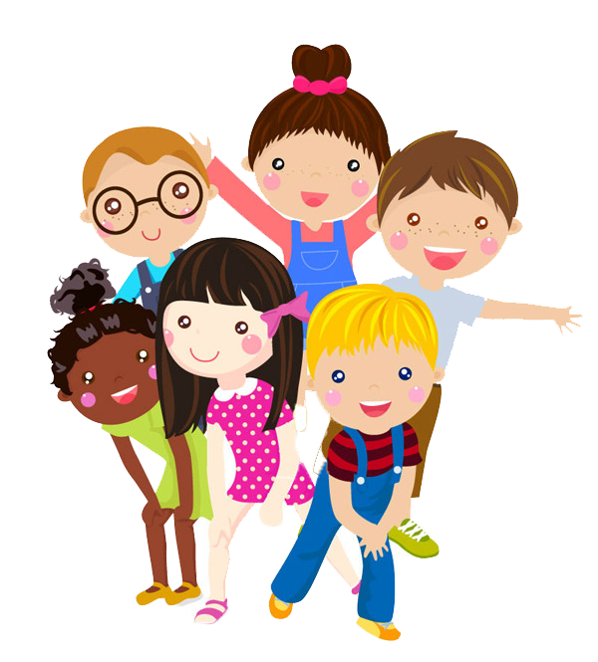
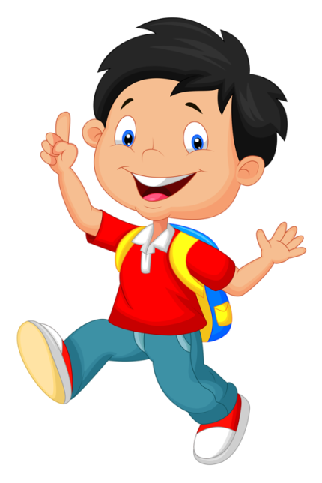
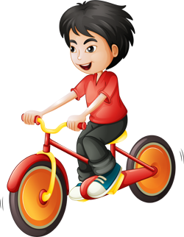
Інформація!
Не зупиняйся! Перетворюй свої знання у конкретні дії! Допомогай створювати в своїй спільноті комфортний і безпечний простір для розвитку, конструктивної взаємодії та співпраці. Щиро дякуємо, що в ці складні, але героїчні часи ти був / була з нами! Ми цінуємо години, проведені з тобою і будемо сподіватися на нові зустрічі!

Slide 17
Робота з підручником
Стор. 138 - 139.

Slide 18
Підсумкова бесіда
Чому саме ці побажання сказали діти?
Як діти розуміють ці побажання? 
Яке побажання найбільш сподобалося і чому?

Slide 19
Закріплення вивченого матеріалу
Гра «З’єднай пари»
https://learningapps.org/watch?v=pquoxeuqc24

Slide 20
Дошка настрою

Slide 21
Домашня робота
Гарного літнього відпочинку!

Slide 22
Джерела та література
https://www.calameo.com/read/006191963d289874a374e
https://ua.izzi.digital/DOS/308410/352660.html
https://kdukraine.com/app/uploads/2023/07/zbirka_new.pdf
https://www.google.com/search?q=%D0%BA%D0%BE%D0%BB%D0%B0%D0%B6+%D1%86%D0%B5&source=lmns&bih=863&biw=1280&hl=ru&sa=X&ved=2ahUKEwjo153PmKCDAxXT8AIHHdtyDXcQ0pQJKAB6BAgBEAI
Культура добросусідства : підручн. для 6 класу закладів загальної середньої освіти / М. Араджионі, Л. Гретченко, О. Козорог, Н. Лебідь, В. Потапова., І. Унгурян, З. Філончук – К. : Видавничий дім «Основа», 2023. – 143 с. : іл.

